Slide 1
Computer Organization & Design 实验与课程设计
Computer Organization & Design
实验一
多路选择器与CPU辅助模块设计
--数字逻辑实验输出模块扩展一
洪奇军
redflag@zju.edu.cn
移动短号：558983
http://10.78.18.200:8080/Platform/
注册时邮箱格式:学号@st.zju.edu.cn
2019-2-26

Slide 2
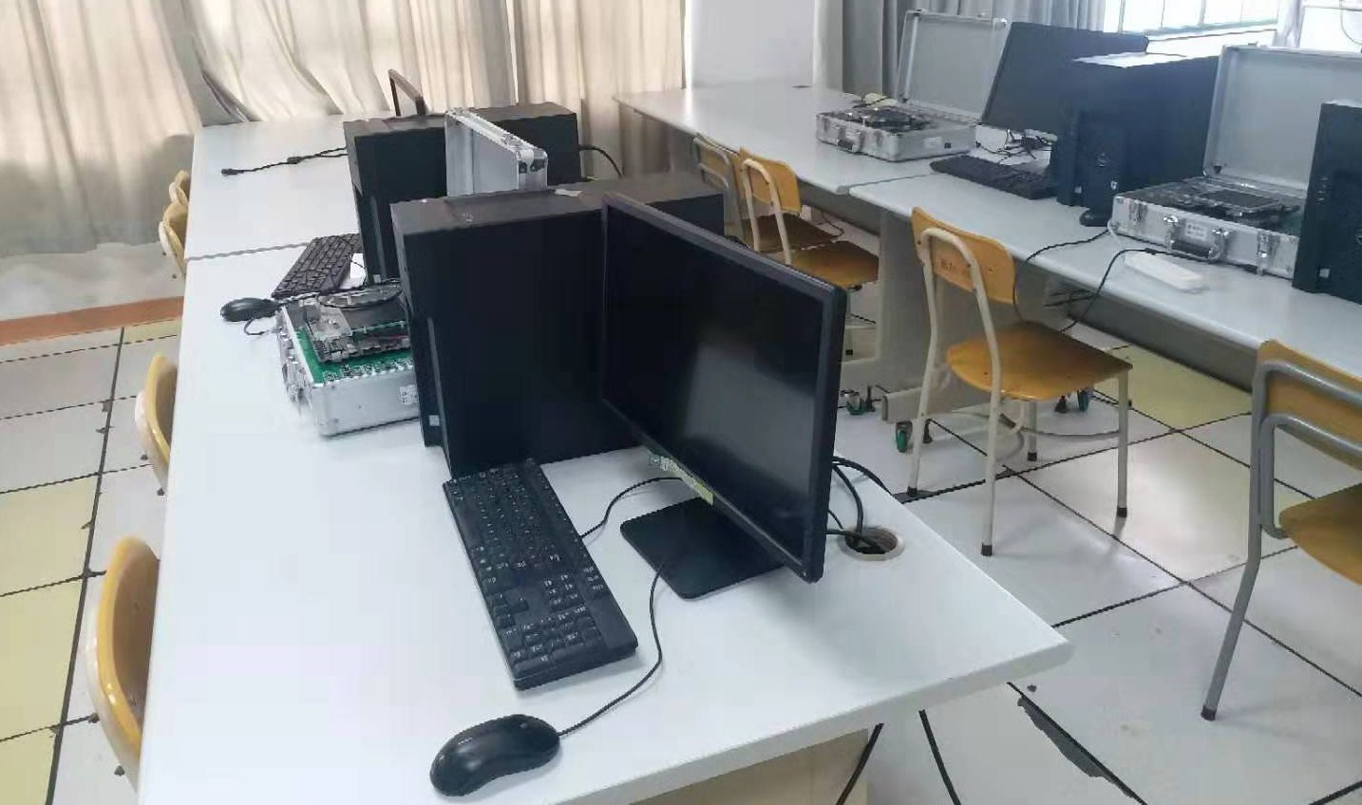
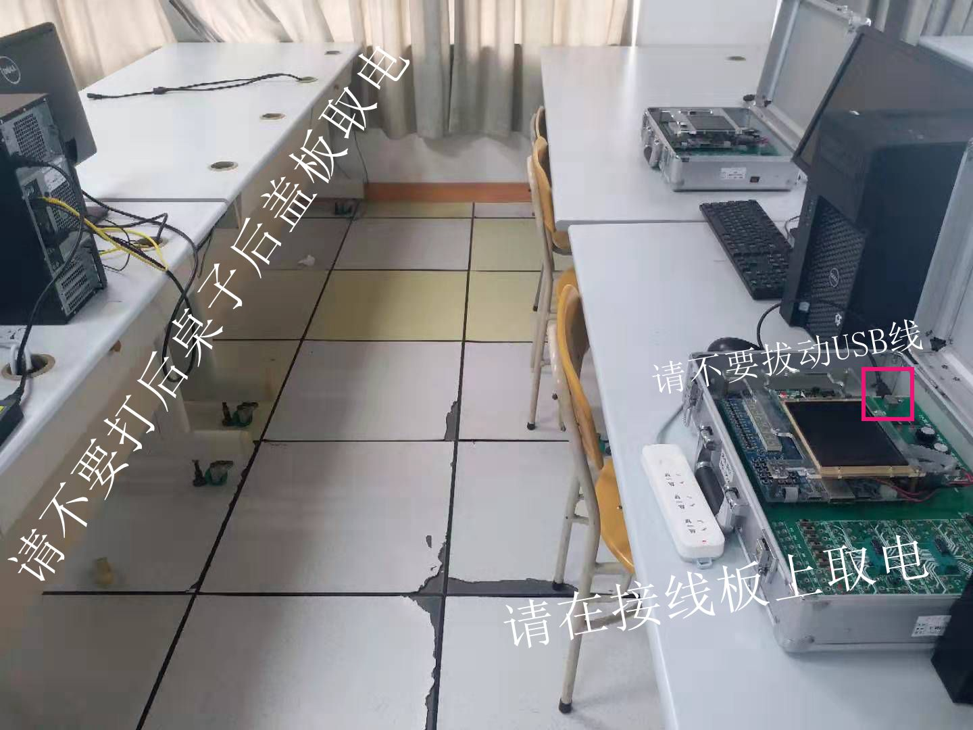
实验室规范和说明
实验结束时请关闭电脑主机（显示器电源不用关闭）。
关闭SWORD实验台电脑，但不要合上实验台盖子，不要拔动实验台这一端的USB下载线。
请整理好椅子，如下图所示：
每一张桌子上都有一个接线板提供电源，请不要打开电脑桌的后盖板取电。（部分WIN10密码：123456）

Slide 3
2019计算机组成实验日历
实验内容 | 课时
实验1.多路选择器与CPU辅助模块设计 | 1次
实验2.seg设备与接口程序 | 1次
实验3.建立CPU调试测试环境 | 1次
实验4.CPU核集成设计 | 1次
实验5.单周期CPU设计 | 4次
实验6.多周期CPU设计 | 5次
实验7.实验补验收 | 1-2次
说明：前4个实验要求本周实验课内容，下周实验课结束之前验收通过。实验完成时必须在签名单上签字确认。

Slide 4
Course Outline
实验目的与实验环境
实验任务
实验原理
实验操作与实现
Notes:
Rudimentary logic functions=基本的逻辑函数

Slide 5
实验目的
1. 熟练掌握EDA开发工具和开发流程
2. 复习数字逻辑设计实现方法
3. 扩展优化逻辑实验基本模块
4. 优化计算机系统实现的辅助模块
5. 了解计算机硬件系统将中到的最基本模块

Slide 6
实验环境
实验设备
1. 计算机（Intel Core i5以上，4GB内存以上）系统
2. Sword开发板
3. Xilinx ISE14.7及以上开发工具
材料
无

Slide 7
Course Outline
实验目的与实验环境
实验任务
实验原理
实验操作与实现
Notes:
Rudimentary logic functions=基本的逻辑函数

Slide 8
实验任务
1. 整理设计逻辑实验输出模块
多路选择器、基本算术逻辑运算模块、数据扩展模块
2. 整理逻辑实验输出的辅助模块
消除机械抖动模块、通用分频模块
3. 设计存储器IP模块
32位ROM、32位RAM
4. 设计CPU调试测试显示通道模块
在逻辑实验Exp13基础上重建

Slide 9
Course Outline
实验目的与实验环境
实验任务
实验原理
实验操作与实现

Slide 10
逻辑实验输出模块优化
-组成实验的基本逻辑器件

Slide 11
逻辑实验输出模块优化：多路器
多数选择器
逻辑结构如下图所示，在数字逻辑实验课设计过多种
在CPU等部件设计将用到的重要模块
本课程将用到的多数选择器有：
2选1：5位、32位、8位等
4选1：5位、32位
8选1：8位、32位
I₀
m
MUX
m
m
I₁
o
……
m
I₃
s
n

Slide 12
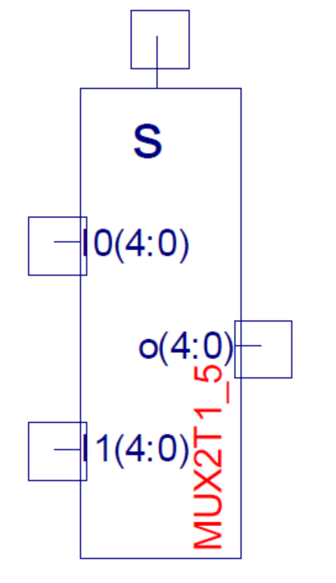
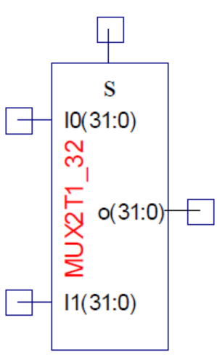
逻辑实验输出模块优化：多路器一
5位2选一
module MUX2T1_5(input [4:0] I0,
input [4:0] I1,
input sel,
output reg [4:0] o
);
……
endmodule
32位2选一
module MUX2T1_32(input [31:0] I0,
input [31:0] I1,
input sel,
output reg[31:0] o
);
……
endmodule
MUX2T1_5.sym
MUX2T1_32.sym

Slide 13
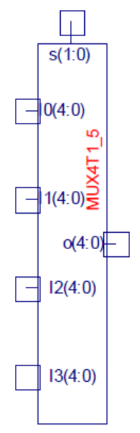
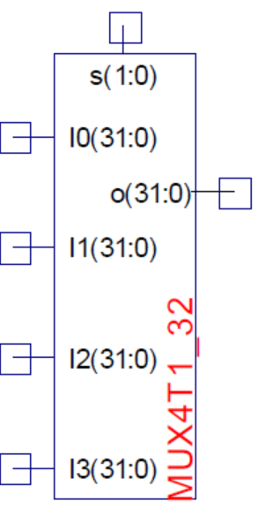
逻辑实验输出模块优化：多路器二
5位4选一
module MUX4T1_5(input [1:0] s,
input [4:0] I0,
input [4:0] I1,
input [4:0] I2,
input [4:0] I3,
output reg[4:0] o
);
……
endmodule
32位4选一
module MUX4T1_32(input [1:0] s,
input [31:0] a,
input [31:0] b,
input [31:0] c,
input [31:0] d,
output reg [31:0] o
);
……
endmodule
MUX4T1_5.sym
MUX4T1_32.sym

Slide 14
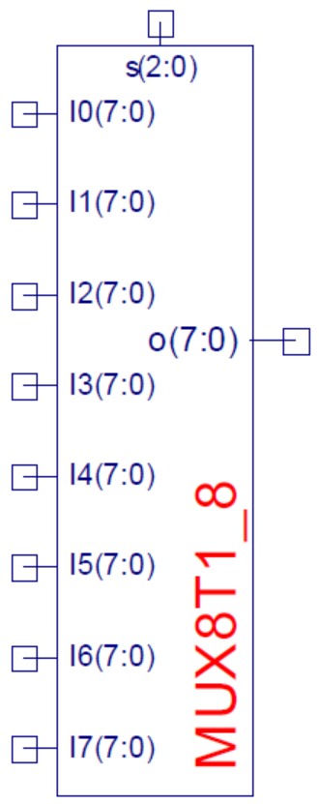
逻辑实验输出模块优化：多路器三
32位8选一
逻辑图形符号文件：MUX8T1_32.sym
module MUX8T1_32(input [31:0] I0,
input [31:0] I1,
input [31:0] I2,
input [31:0] I3,
input [31:0] I4,
input [31:0] I5,
input [31:0] I6,
input [31:0] I7,
input [2:0] s,
output reg [31:0] o
);
……
endmodule

Slide 15
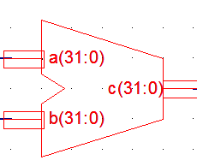
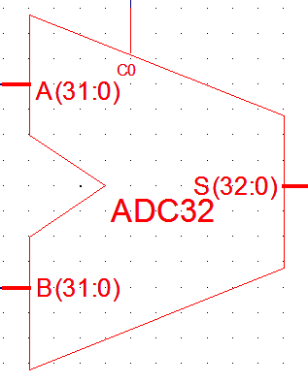
逻辑实验输出模块优化：算术函数
32位加法器模块-无进位:add_32
逻辑图形符号文件： add_32.sym
module add_32(input [31:0] a,
input [31:0] b,
output [31:0] c
);
……
endmodule
32位加减器模块-带进位:ADC32
逻辑图形符号文件： ADC32.sym
module ADC32(input [31:0] A,
input [31:0] B,
input C0, //C0=1减法
output [32:0] S //S[32]进位
);
……
endmodule

Slide 16
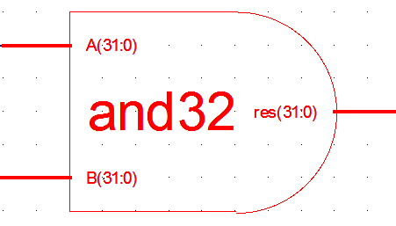
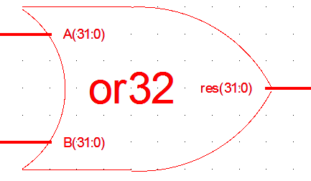
逻辑实验输出模块优化：逻辑函数
32位“与”运算模块：and32
逻辑图形符号文件： and32.sym
module and32(input [31:0] A,
input [31:0] B,
output [31:0] res
);
……
endmodule
32位“或”运算模块：or32
逻辑图形符号文件： and32.sym
module or32(input [31:0] A,
input [31:0] B,
output [31:0] res
);
……
endmodule

Slide 17
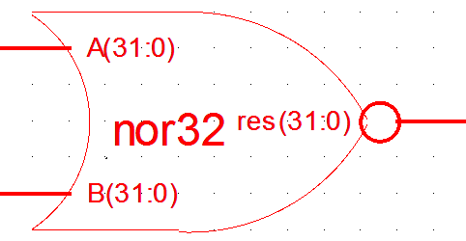
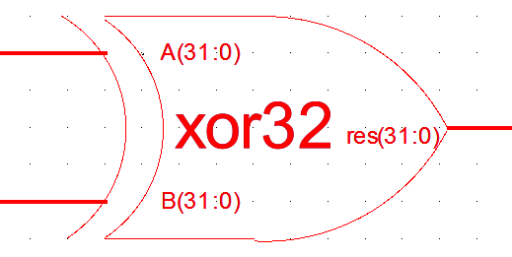
逻辑实验输出模块优化：逻辑函数
32位“或非”运算模块：nor32
逻辑图形符号文件： nor32.sym
module nor32(input [31:0] A,
input [31:0] B,
output [31:0] res
);
……
endmodule
32位“异或”运算模块：xor32
逻辑图形符号文件： xor32.sym
module xor32(input [31:0] A,
input [31:0] B,
output [31:0] res
);
……
endmodule

Slide 18
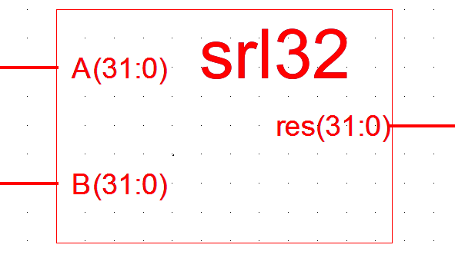
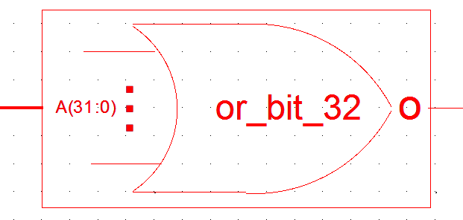
逻辑实验输出模块优化：逻辑函数
32位数逻辑右移 ：srl32
逻辑图形符号文件： srl.sym
移位量由B[10:6]决定
SP3开发板固定右移1位
module srl32(input [31:0] A,
input [31:0] B,
output [31:0] res
);
……
endmodule
32位数自”或(全零判断)”运算模块：or_bit_32
逻辑图形符号文件： or_bit_32.sym
module or_bit_32( input [31:0] A,
output o
);
……
endmodule

Slide 19
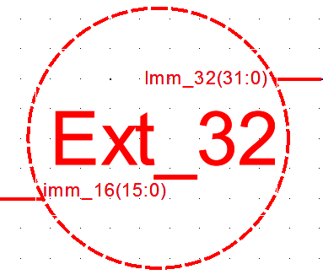
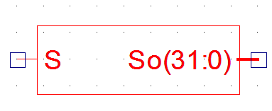
逻辑实验输出模块优化：位扩展
16-32位数算术扩展：Ext_32
16位符号数扩展为32位符号数
逻辑图形符号文件： Ext_32.sym
module Ext_32(input [15:0] imm_16,
output[31:0] Imm_32
);
……
endmodule
1位信号算术扩展成32位： SignalExt_32
逻辑图形符号文件： SignalExt_32.sym
module SignalExt_32 (input S,
output [31:0]So
);
assign So = {32{S}};
endmodule
Ext_32.sym

Slide 20
逻辑实验输出模块优化
-组成实验使用的辅助逻辑部件

Slide 21
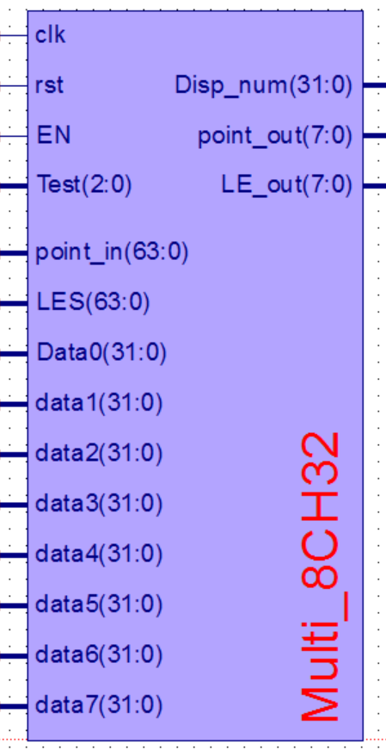
八数据通路模块：Multi_8CH32
多路选择器的简单应用
功能：多路信号显示选择控制
用于CPU等各类信号的调试和测试
由1个或多个8选1选择器构成
八路数据通路模块接口
与8位七段显示(32位数据)器连接
I/O接口接口信号功能
clk：同步时钟(后期扩展预留)
rst：复位信号(后期扩展预留)
EN：使能信号(仅控制通道0)
SW[7:5]：通道选择控制
Point_in(63:0)：小数点输入
每个通道8位，共64位
LES(63:0)：使能LE (闪烁位)控制输入
每个通道8位，共64位
Data0-Data7[31:0]：数据输入通道(Data0特殊)
LES_out(7:0) ：当前使能位输出
Point_out(7:0)：当前小数点输出
Multi_8CH32.sym

Slide 22
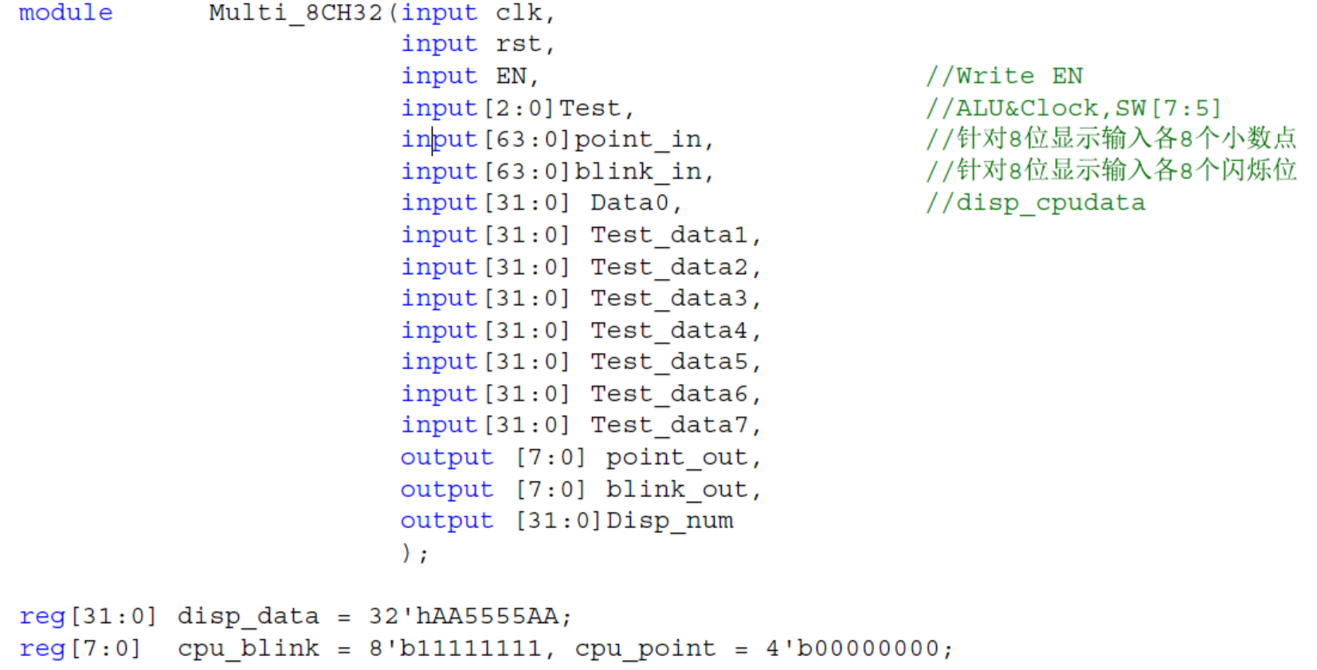
八路数据通道模块参考描述：端口描述
endmodel
……调用三个MUX8T1_32和通道0处理

Slide 23
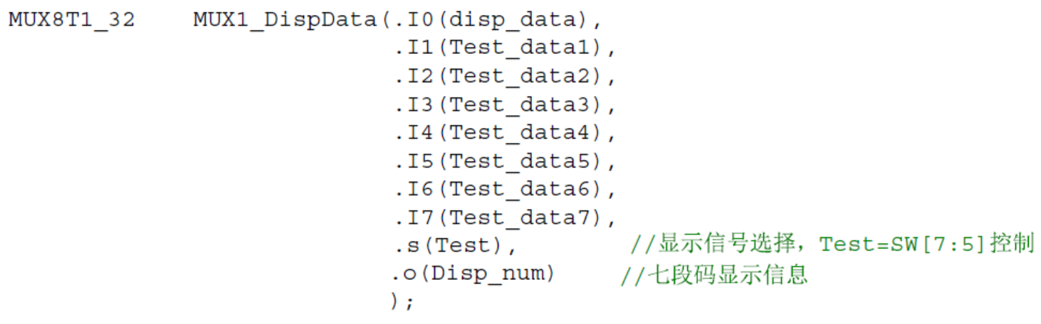
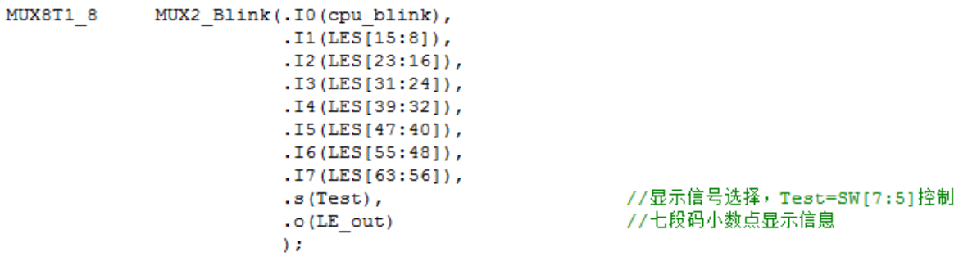
32位数据八通道模块：调用MUX8T1_32
数据通道：
使能通道：
不一样哦

Slide 24
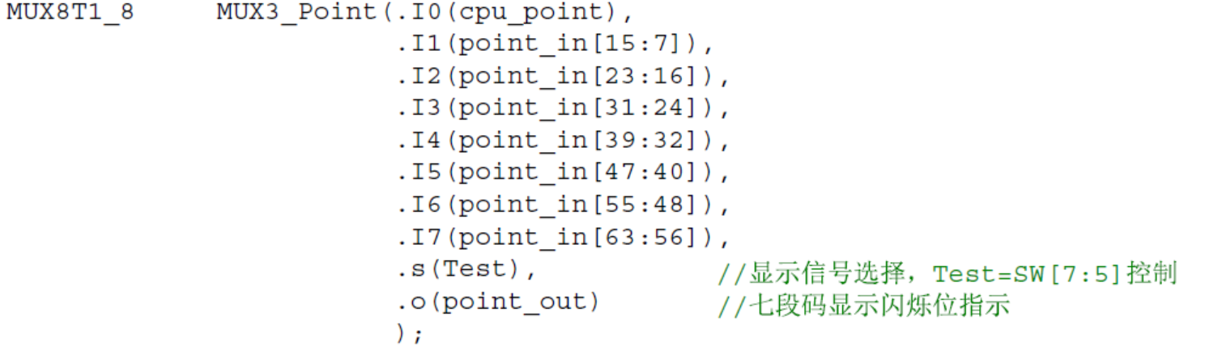
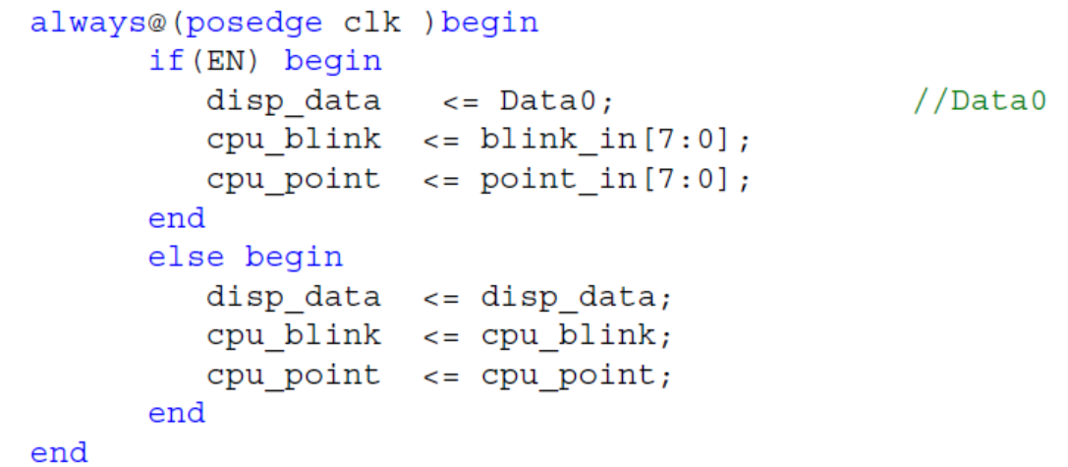
小数点通道：
通道“0”控制：
有个小错误？

Slide 25
Multi_8CH32调用信号关系
Multi_8CH32 U5( .clk(clk_io), .rst(rst),
. EN(EN), //仅控制通道0
. point_in(????????), //外部输入 .LES(????????), //外部输入
.Test(SW_OK[7:5]), //来自开关去抖
.data0(???????????), //通道0输入
.data1(???????????) //通道1输入
.data2(????????????), //通道2输入
.data3(???????????), //通道3输入
.data4(???????????), //通道4输入
.data5(???????????), //通道5输入
.data6(???????????), //通道6输入
.data7(???????????), //通道7输入
.point_out(point_out), //输出到显示模块
.blink_out(LE_out), //输出到显示模块
.disp_num(disp_num) //输出到显示模块
);

Slide 26
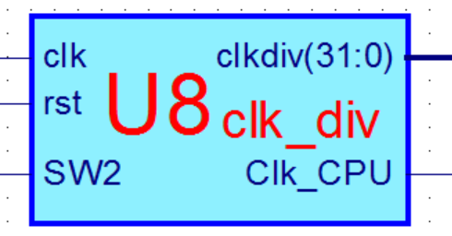
逻辑实验通用分频模块M1优化：clk_div.v
通用计数分频模块
用于计算机组成实验辅助模块
逻辑实验通用计数模块改造
增加CPU单步时钟输出
器件编号改为U8
基本功能
32位计数分频输出：clkdiv
CPU时钟输出：Clk_CPU
SW[2]控制Clk_CPU输出
SW[2]=0，全速频率（50MHz或25MHz）
SW2=[1]，单步频率（2²⁴分频， clkdiv [24]）
核模块符号文档：clk_div.sym
clk_div.sym

Slide 27
通用分频模块端口信号及描述参考
通用分频器模块行为描述结构
module clk_div(input clk, //主板时钟
input rst, //复位信号
input SW2, //CPU时钟切换
output reg [31:0]clkdiv, //32位计数分频输出
output Clk_CPU //CPU时钟输出
);
always @ (posedge clk or posedge rst) begin
if (???) clkdiv <= ? ; else clkdiv <= ???????????; end
assign Clk_CPU=(???) ? clkdiv[24] : clkdiv[2];
endmodule

Slide 28
开关去抖动模块M2优化：SAnti_jitter.v
开关机械抖动消除模块(IP Core)
用于计算机组成实验辅助模块
逻辑实验去抖动模块改造
器件编号改为U9
Sword平台提供U9的IP核
基本功能
输入机械开关量
输出滤除机械抖动的逻辑值
电平输出：button_out、SW_OK
脉冲输出：button_pluse(仅Button)
RSTN：短按=CR，长按=rst
其余功能不作要求(阵列键盘属接口课内容)
核模块符号文档：SAnti_jitter.sym

Slide 29
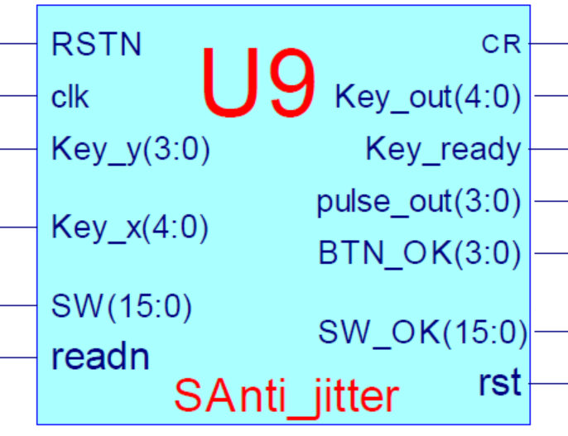
开关去抖动模块端口信号
去抖模块端口信号
可作为IP核调用空文档：端口文档
module SAnti_jitter(input clk, //主板时钟
input RSTN
input readn //阵列式键盘读
input [3:0]Key_y, //阵列式键盘列输入
output reg[4:0] Key_x, //阵列式键盘行输出
output reg[4:0] Key_out,//阵列式键盘扫描码
output reg Key_ready, //阵列式键盘有效
input [15:0] SW, //开关输入
output reg [3:0] ] BTN_OK,//列按键输出
output reg [3:0] pulse, //列按键脉冲输出
output reg [15:0] SW_OK, //开关输出
output reg CR, //RSTN短按输出
output reg rst //复位， RSTN长按输出
);
endmodule

Slide 30
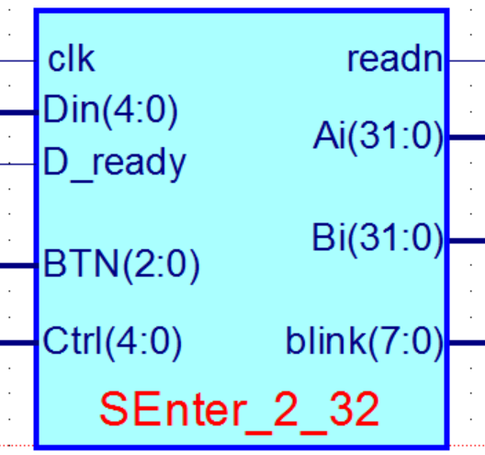
双32位数据输入IP核M4：SEnter_2_32
32位数据输入模块(IP Core)
逻辑实验的辅助模块
本课程用于部件调试的初始值输入
器件编号改为U10
Sword平台提供U10的IP核
基本功能
输入32位二进制数据(SW[15]=0)
Inc单键输入：BTN(2)
输出：Ai、Bi
对应显示通道0(SW[7:5]=000 )、通道1(SW[7:0]=001)
BTN(0)=左移、 BTN(1)=右移、修改位由blink指示闪烁
扩展功能
阵列式按键扫描码输入：由SAnti_jitter模块输出Key_out
Din=5位扫描码，D_ready=1按键有效、readn=0读扫描码
核模块符号文档：SEnter_2_32.sym
U10

Slide 31
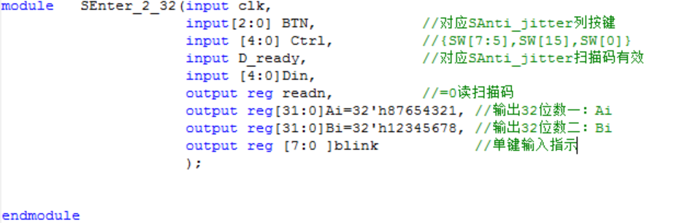
双32位数据输入模块端口信号
双32位数据输入端口信号
可作为IP核调用空文档：端口文档
D_ready
Din
扫描码有效
扫描码有效
readn

Slide 32
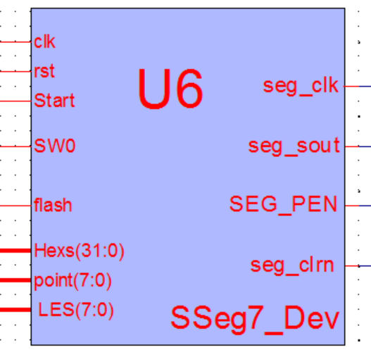
七段码显示器IP核M3：SSeg7_Dev
8位七段码显示器(IP Core)
逻辑实验的输出显示模块
本课程用于调试显示和CPU的简单外设
器件编号改为U6
基本功能
输入32位二进制数据：Hexs
SW[0]=1，显示8位16进制数， SW[0]=0，显示七段码LED点阵
SW[0]=1时：SW[1]=1高16位，SW[1]=0低16位，
flash七码闪烁频率，由通用分频器U8(Div[25])提供，Start串行扫描启动，point：七段小数点，LES：七段码使能，闪烁指示
串行输出：seg_clk=时钟，seg_out=串行七段显示数据，SEG_PEN=使能，seg_clrn=清零
核模块符号文档：SSeg7_Dev.sym
由实验二优化扩展，本实验提供U6的IP核

Slide 33
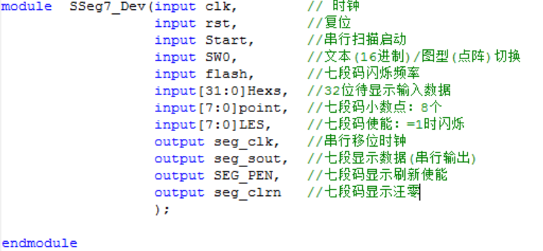
七段码显示器IP核端口信号
七段码显示器IP核端口信号
可作为IP核调用空文档：端口文档

Slide 34
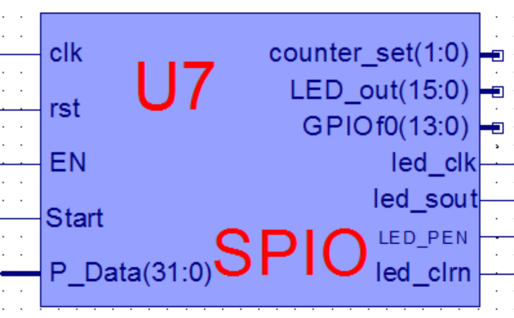
LED并行显示模块M6：SPIO
15位LED指示灯控制(IP Core)
逻辑实验的输出LED显示模块
相当于通用输入输出接口：GPIO
15位用于LED指示控制，其余用于扩展
器件编号改为U7
本课程用于调试显示和CPU的简单外设
基本功能
输入32位二进制数据：P_Data
clk=时钟，EN：输出使能，Start：串行扫描启动，rst=复位
串行输出：led_clk=时钟，led_sout=串行输出数据，LED_PEN=使能，led_clrn=清零
并行输出：LED_out、counter_set、GPIOf0
核模块符号文档：SPIO.sym
本实验提供U7的IP核

Slide 35
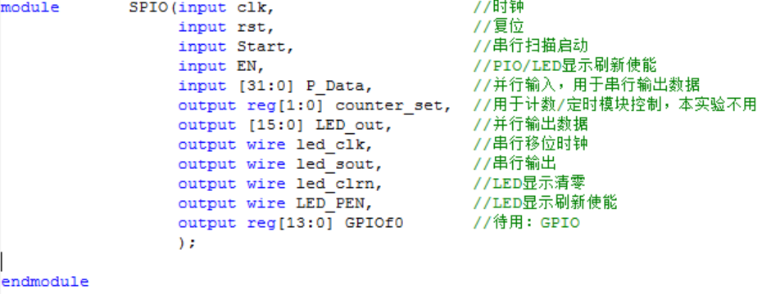
LED并行显示模块IP核端口信号
PIO/LED-GPIO IP核端口信号
可作为IP核调用空文档：端口文档

Slide 36
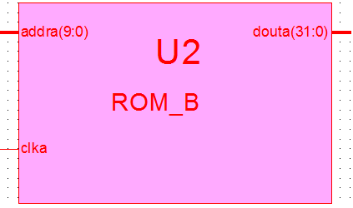
只读存储器IP核M14-1优化： ROM_32_32
只读存储器
用于CPU应用的代码存储器
逻辑实验M14-1模块优化
模块名改为ROM_B
器件编号改为U2
基本功能
容量：1024×32bit
用FPGA内部存储器实现
Block Memory Generator或Distributed Memory Generator
核模块符号文档：ROM_B.sym
自动生成符号不规则，需要修整
ROM初始化文档暂时不变
用ISE工具生成固核
用IP Core Generator向导生成
核调用模块ROM_B.xco
用Distributed Memory 没有clk信号
需要编辑删除clka引脚

Slide 37
ROM_B调用端口信号
ROM调用接口信号
ROM_B U2 ( .clka(clk_m), //存储器时钟，主板时钟取反
.addra(addra), // 通用分频器输出
.douta(disp6) // ROM输出，至M5显示通道7
);
addra={N0,N0,N0,N0,N0,SW(3),clk_div(27:24)}
图形输入调用
ROM_B.sym

Slide 38
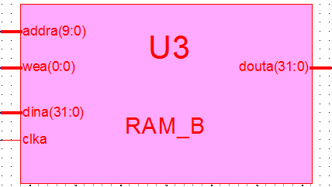
随机存储器IP核M14-2优化：RAM_32_32
随机存储器
用于CPU应用的数据或代码存储器
逻辑实验U14-2模块优化
模块名改为RAM_B
器件编号改为U3
基本功能
容量：1024×32bit
用FPGA内部存储器实现
Block Memory Generator
核模块符号文档：RAM_B.sym
自动生成符号不规则，需要修整
RAM初始化文档无
用ISE工具生成固核
用IP Core Generator向导生成
核调用模块RAM_B.xco

Slide 39
RAM_B调用端口信号
RAM调用接口信号
RAM_B U3 ( .clka(clk_m), // 存储器时钟，主板时钟取反
.wea(SW_OK[4]), // 存储器读写，来自MIO_BUS
.addra(addra), // 通用分频器输出
.dina(disp6), // 输入数据线，来自ROM_B
.douta(disp7) // 输出数据线，至M5显示通道7
);
addra={N0,N0,N0,N0,N0,SW(3),clk_div(27:24)}
图形输入调用
RAM_B.sym

Slide 40
Block Memory 时序
读时序
写时序
clka
addra
地址有效
地址有效
addra
数据有效
wea
clka
addra
地址有效
地址有效
addra
数据有效
wea

Slide 41
Course Outline
实验目的与实验环境
实验任务
实验原理
实验操作与实现

Slide 42
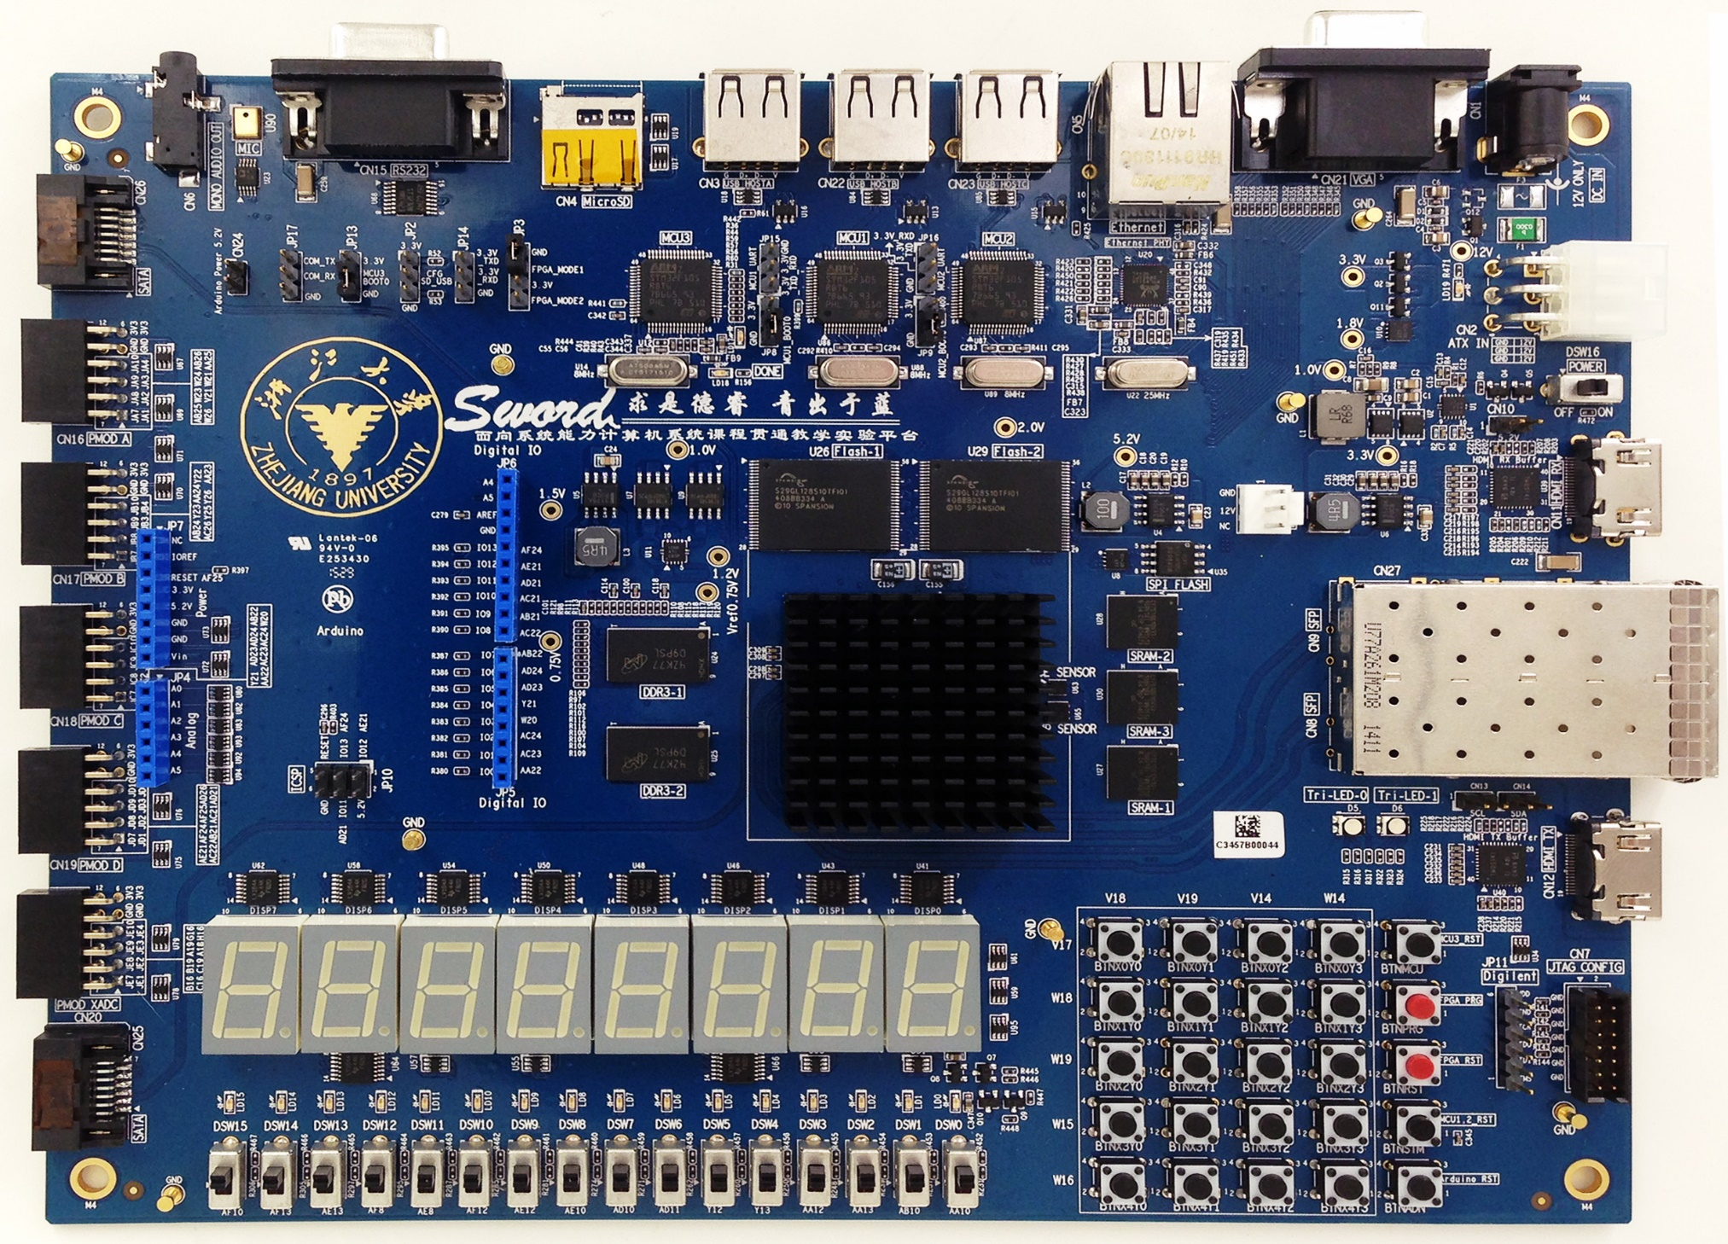
Sword实验平台板级资源
17
7
9
8
10
11
16
2
Arduino
6
12
18
20
14
5
1
4
15
15RB450G
19
12
3
4个简单外设：GPIO
13
16

Slide 43
Sword平台板级资源说明
编号 | 功能区 | 编号 | 功能区
1 | XC7K160T-1FFG676C | 10 | 10M/100M/1000M以太网
2 | 电源输入及开关 | 11 | 12位色VGA
3 | GPIO（包括按键、拨码开关、LED和7段数码管） | 12 | HDMI输入（上） HDMI输出（下）
4 | SRAM静态存储器 | 13 | FPGA配置（USB-JTAG）
5 | DDR3 SDRAM动态存储器 | 14 | Pmod™扩展口
6 | NOR 型并行闪存 | 15 | SFP+光模块接口
7 | RS232 | 16 | SATA接口
8 | MicroSD卡槽 | 17 | 麦克风输入和单声道耳机接口
9 | USB-OTG、USB-HID | 18 | SPI闪存（FPGA配置用）
FPGA | XC7K70T | XC7K160T (SWORD) | XC7K325T
Logic Cells | 65,600 | 162,240 | 326,080
BlockRAM (Kb) | 4,860 | 11,700 | 16,020
DSP Slices | 240 | 600 | 840
PCIe® Gen2 Blocks | 1 | 1 | 1
GTX Transceivers (12.5 Gb/s Max Rate) | 8 | 8 | 16
I/O Pins | 300 | 400 | 500

Slide 44
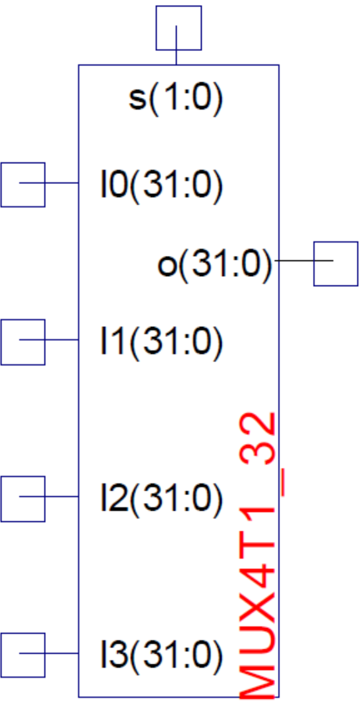
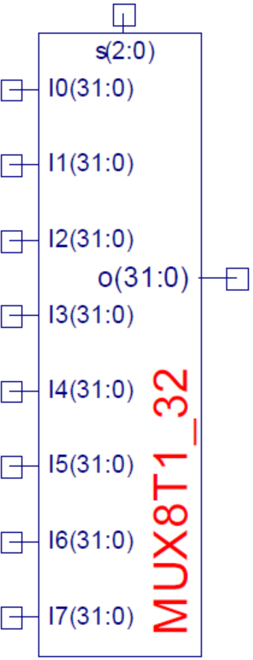
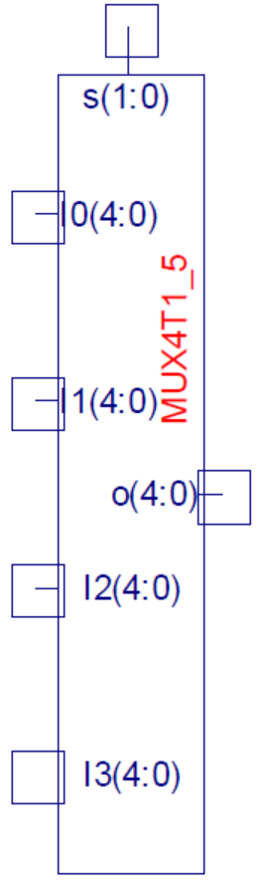
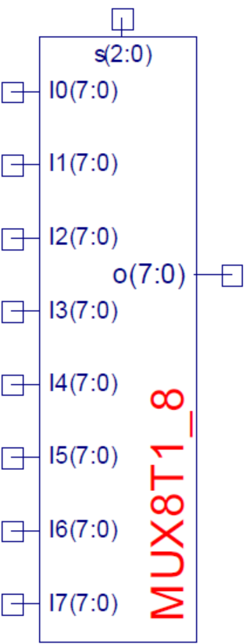
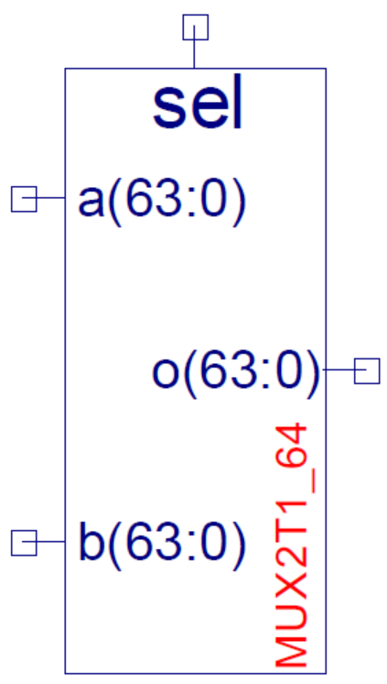
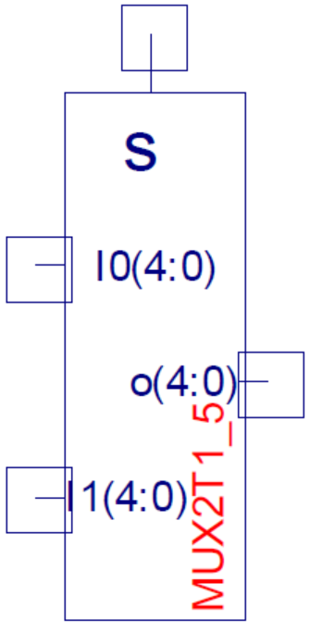
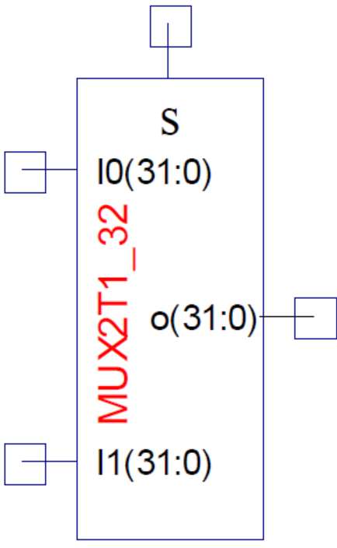
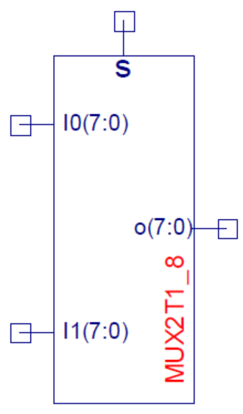
设计工程一：OExp01-Element
本工程仅做仿真，课外作业
设计、整理和优化逻辑课实验输出基本逻辑模块
多路选择器：
输入：I_{i}、s
输出：o
多路选择器仿真验证
时序仿真激励要点：
对输入通道作遍历，测试参数用A、5
仿真通过后封装，名称： MUX?T1_?，如MUX2T1_8=8位2选一
5位2选一
32位2选一
5位4选一
32位4选一
8位8选一
32位8选一
8位2选一
64位2选一

Slide 45
算术逻辑函数
32位加法器：add32(无进位)
后期用于有效地址计算
32位加减器：ADC23
用于ALU的加减运算
32位“与”、“或”、“或非/非”运算
32位“异或”、“位或”、“右移”
算术逻辑函数仿真验证
时序仿真激励要点：根据运算特征抽样
仿真通过后封装

Slide 46
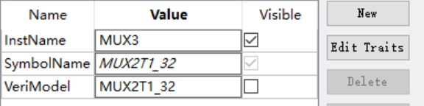
数据和信号位扩展函数
符号数扩展：Ext_32
16位符号数扩展为32位
无符号数扩展：UExt_32
16位无符号数扩展为32位
单信号扩展：SignalExt_32
一位信号扩展为32位
位扩展函数仿真
时序仿真激励要点：选择正数、负数、0和1
仿真通过后封装
图型模块调用关系：
以32位2选一为例
模块名对应
双击逻辑符号

Slide 47
设计要点
拷贝模块的Symbol文件到当前工程根目录：
MUX2T1_5、 MUX4T1_5、 MUX2T1_32、 MUX4T1_32
MUX2T1_8、 MUX8T1_8、 MUX8T1_32、 MUX2T1_64
add_32、ADC32、and32、or32、nor32、srl32、xor32、
Ext_32.sym、SignalExt_32.sym、or_bit_32.sym
模块逻辑符号可以自制

Slide 48
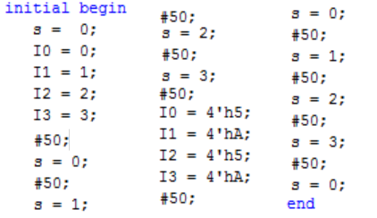
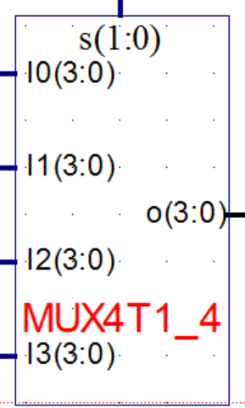
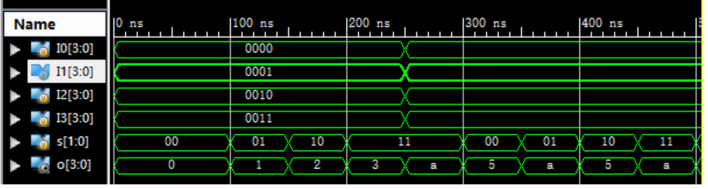
仿真参考：以4选一为例
参考激励：
学习RTL综合电路后描述
打开View RTL Schematic分析学习HDL代码综合后电路描述

Slide 49
设计工程二：OExp01-MUX
设计八数据通路模块：Multi_8CH32
设计32位存储器
ROM：32×1024： ROM_D
RAM： 32×1024：RAM_B
B = Block Memory
D = Distributed Memory
搭建物理验证输入输出平台
调用核或已设计模块实现
开关去抖模块(IP核)：U9
数据输入模块(IP核)：M4
通用分频模块(clk_div)：U8
八数据通路模块(Multi_8CH32)：U5
七段显示模块(SSeg7_Dev 核)：U6
LED显示模块(SPIO核模块)：U7

Slide 50
设计要点
新建工程：OExp01-MUX
设计八数据通路模块：Multi_8CH32
参考逻辑实验七
调用工程一设计的多路选择器
用HDL结构化调用和行为混合描述实现
仿真测试
激励要点：参考8选1：
相当于3个8选1共享摆地摊控制信号
复位测试
使能控制
仿真通过后封装逻辑符号
Multi_8CH32.sym
学习RTL综合电路后描述
打开View RTL Schematic分析学习HDL代码综合后电路描述

Slide 51
设计32位存储器：参考逻辑实验五、十四
SP3实验平台均用Block Memory
Sword实验平台 ROM用Distributed Memory RAM用Block Memory
ROM初始化数据：ROM.coe
设计流程参考本PPT附录
完成后修改工程ipcore_dir目录中的模块符号，或替换成自己的
memory_initialization_radix=16;
memory_initialization_vector=
00000000, 11111111, 22222222, 33333333, 44444444, 55555555, 66666666, 77777777, 88888888, 99999999, aaaaaaaa, bbbbbbbb,
cccccccc, dddddddd, eeeeeeee, ffffffff, 557EF7E0, D7BDFBD9, D7DBFDB9, DFCFFCFB, DFCFBFFF, F7F3DFFF, FFFFDF3D, FFFF9DB9, FFFFBCFB, DFCFFCFB, DFCFBFFF, D7DB9FFF, D7DBFDB9, D7BDFBD9, FFFF07E0, 007E0FFF, 03bdf020, 03def820, 08002300;
/D
红色数据是七段LED图形

Slide 52
搭建物理验证输入输出平台
拷贝需要的模块Symbol文件到当前工程根目录
SAnti_jitter.sym(U9)：开关按钮预处理模块
SEnter_2_32.sym(U10)：双32位输入模块
Multi_8CH32.sym(U5)：八通道选择模块(用于显示)
clk_div.sym(U8)：通用分频模块
SSeg7_Dev.sym(U6)：七段显示器
SPIO.sym(U7)：LED/并行输出模块
ROM_B.sym(U2)：程序存储器
删除ipcore_dir目录中的ROM_B.sym文件
RAM_B(U3)：主存储器
删除ipcore_dir目录中的RAM_B.sym文件
新建顶层模块输入模板：OExp01_MUX.sch
参考附录输入顶层逻辑电路描述

Slide 53
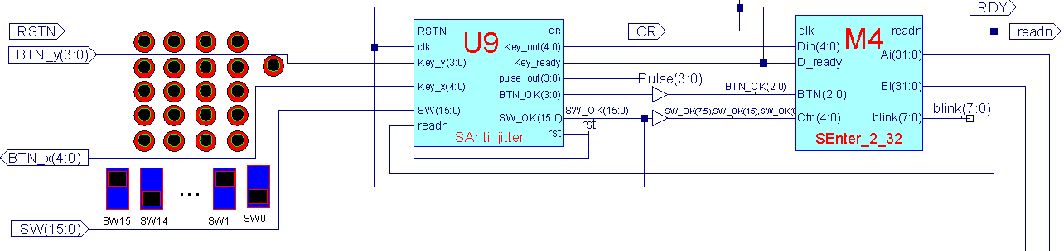
阵列式按键预处理与输入模块连接
阵列式按键
列输入信号：BTN_y→去抖处理输出BTN_Ok，pulse_out
行输出信号：BTN_x →扫描输出Key_out →0000-1111
阵列扫描码读取握手信号：Key_ready、readn
RSTN去抖后：CR=短按RSTN，rst=长按RSTN
SW去抖后输出SW_OK
双32位数据输入模块
SW_OK(15)=0：读取BTN_OK(2:0)，输出Ai、Bi
SW_OK(15)=1：D_ready=Key_ready=1，Din读取Key_out， 输出Ai、Bi，输出readn = 0
SEnter_2_32:Ctrl(4:0) =SW_OK(7:5),SW_OK(15),SW_OK(0)

Slide 54
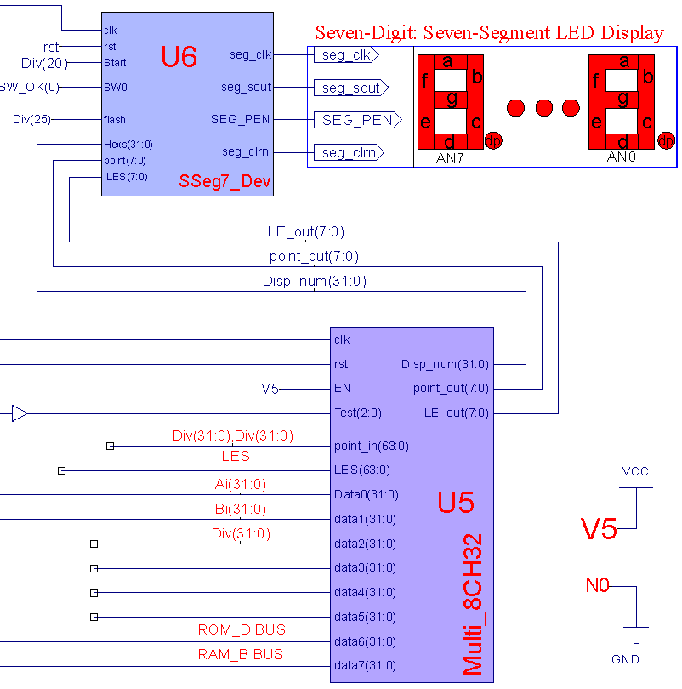
显示信号与七段显示器连接
七段显示器连接
clk=系统时钟
rst=长按RSTN
Start=Div(20)
Hexs=Disp_num
point=point_out
LES=LE_out
显示通道连接
clk=系统时钟
rst=长按RSTN
EN=1：本实验不用
Test=SW_OK[7:5]
Data0~7：连接待显示信号
SW_OK[7:0]

Slide 55
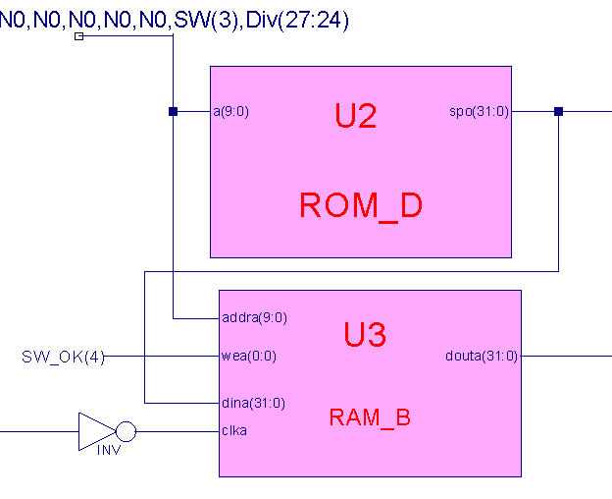
存储器连接
地址线
ROM、RAM地址线相同
addre={5’b00000，SW[3]，Div[27:24]}
SW[3]=0输出0~F (SW[0]=1)
SW[3]=1输出点阵(SW[0]=0)
数据线
ROM输出连接显示通道6, 同时输入RAM
RAM输出数据线连接显 示通道7
控制线
clka=~clk_100MHz
wea=SW_OK(4)
SW_OK(4)=1，RAM有输出
通道6
通道7

Slide 56
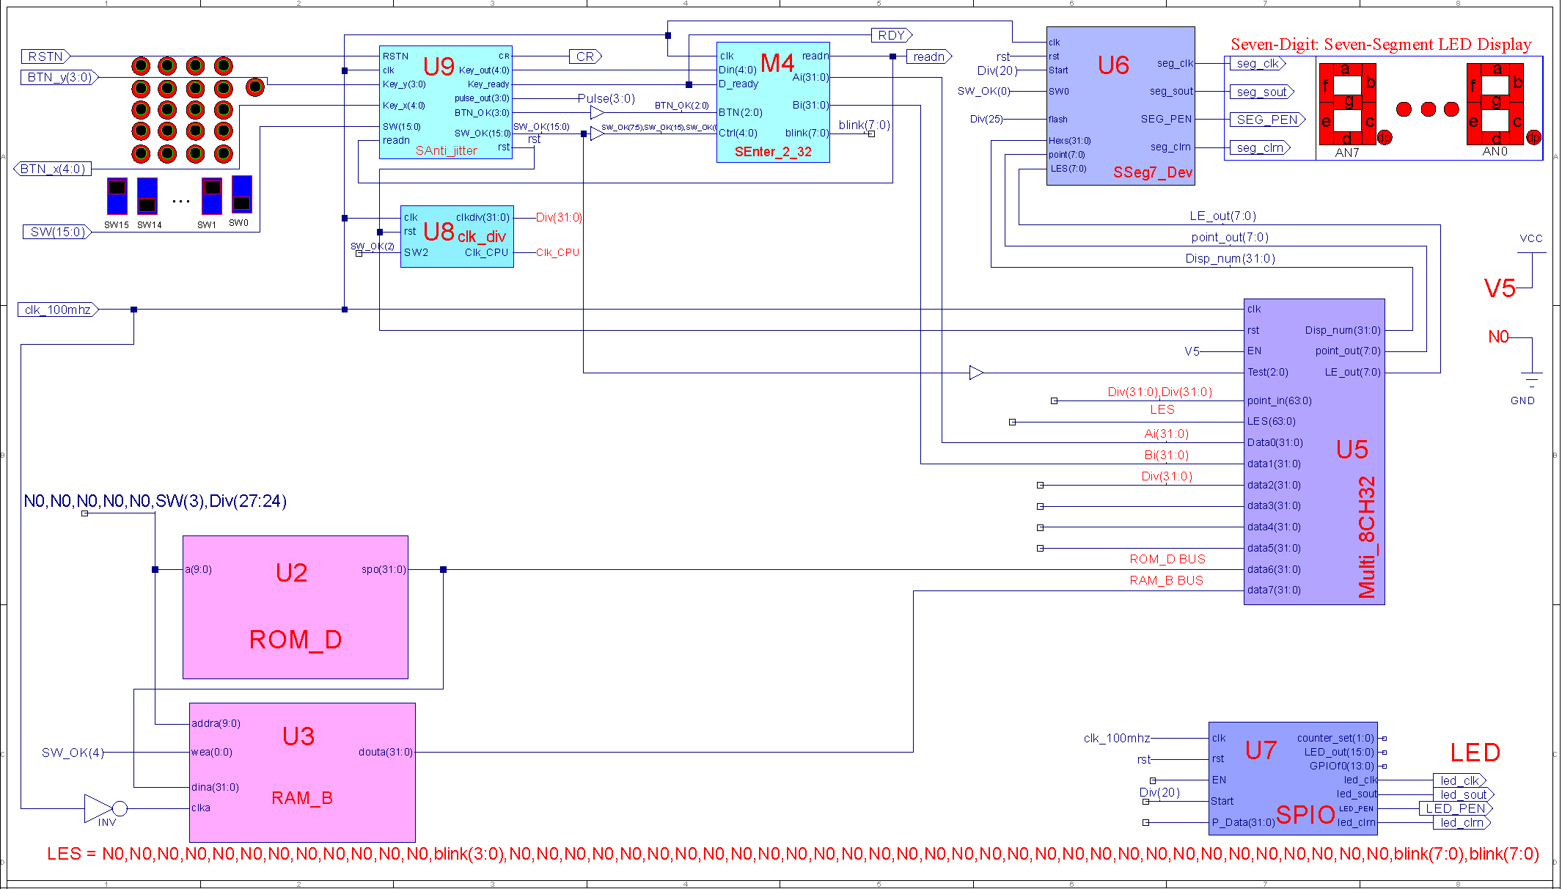
实验一顶层模块逻辑结构：SWORD平台
Distributed Memory
没有clka引脚

Slide 57
实验一顶层模块逻辑结构：SWORD平台
seg_clk=时钟，seg_out=串行七段显示数据，SEG_PEN=使能，seg_clrn=清零
U6:SWORD板七段码显示器
SW_OK(7:5),SW_OK(15),SW_OK(0)
双32位数据输入M4
主要功能输出Ai:87654321(通道0)
Bi:12345678(通道1)
U8:通用分频器模块
SW_OK(7:5)
U2:只读存储器
SW[3]=0,导入coe 文件中文本数据。
SW[3]=1,导入coe 文件中图像数据。
Distributed Memory
没有clka引脚
U5:八数据通路模块
Point_in(63:0)：小数点输入 每个通道8位，共64位
LES(63:0)：使能LE (闪烁)控制输入每个通道8位，共64位
U7:15位LED指示灯控制
U3:随机存储器(读写)
SW[4]=1，导入 ROM U2中的数据
V5
SW(13:0),SW_OK(15:0),N0,N0
led_clk=时钟，led_sout=串行输出数据，LED_PEN=使能，led_clrn=清零

Slide 58
实验二七段显示部件 (设备 )扩展
核调用模块*.ngc
核接口信号模块(空文档)：*_IO.v
核模块符号文档：*.sym
悬空输入端口必须接wire导线
ROM用Distributed Memory
需要编辑删除clka引脚

Slide 59

实验三建立CPU调试测试和应用环境
U4:总线接口模块
U1:CPU模块
U10:通用计数器模块

Slide 60

实验四集成替换CPU核 (IP核设计CPU)

Slide 61
实验一顶层模块逻辑结构：Arduino子板

Slide 62
实验一顶层程序说明

Slide 63
U9模块说明
U9:SAnti_jitter 开关去抖动模块端口信号, (阵列式键盘,SW开关）
output reg[4:0] Key_out,//阵列式键盘扫描码
行输出信号：BTN_x →扫描输出Key_out →0000-1111
output reg Key_ready, //阵列式键盘有效
output reg [15:0] SW_OK, //开关输出
SW_OK(7:5)：通道选择。
SW_OK(15)=0：读取BTN_OK(2:0)，输出Ai、Bi(按钮模式修改Ai,Bi)
SW_OK(15)=1：D_ready=Key_ready=1，Din读取Key_out， 输出Ai、Bi，输出readn = 0（键盘输入模式修改Ai,Bi）
SW_OK(0)=0:图像显示,SW_OK(0)=1:文字显示

Slide 64

物理验证-板级GPIO接口功能
X₀Y₀
X₀Y₁
X₀Y₂
X₀Y₃
MCU3
0
1
2
3
X₁Y₀
X₁Y₁
X₁Y₂
X₁Y₃
PRGO
SEG3
SEG2
SEG1
SEG0
SEG3
SEG2
SEG1
SEG0
4
5
6
7
X₂Y₀
X₂Y₁
X₂Y₂
X₂Y₃
RSTN
LED15 LED14 LED13 LED12 LED11 LED10 LED9 LED8 LED7 LED6 LED5 LED4 LED3 LED2 LED1 LED0
8
9
A
B
X₃Y₀
X₃Y₁
X₃Y₂
X₃Y₃
MCU1~2
C
D
E
F
W15 SW14 SW13 SW12 SW11 SW10 SW9 SW8 SW7 SW6 SW5 SW4 SW3 SW2 SW1 SW0
X₄Y₀
X₄Y₁
X₄Y₂
X₄Y₃
Ardunio
U10按键输入方式选择
SW[15]=0，BTN[3:0]
SW[15]=1，Key_out[5:0]
SW[0]=文本图形选择
SW[1]=高低16位选择
SW[2]=CPU单步时钟选择
SW_OK(15)=0时输出Ai、Bi。SW_OK(15)=1时键盘输入模式
SW[3]=ROM地址段选择
SW[15]=0：
X_{i}Y[3:0]=BTN[3:0]
SW[15]=1：
Key_out=Y[3:0]+i*4
SW[4]=RAM写信号
SW[7:5]=显示通道选择

Slide 65
实验结果 Ai
sw[7:5]通道0显示Ai=87654321
SW[0]=1时显示文本
sw[15]=0 移动光标，修改数值。
SW[15]=1最低位键盘输入。

Slide 66

通道6 文本显示
sw[7:5]通道6显示ROM的内容
SW[0]=1时显示文本：SW[3]=0选灰色地址段
11111111
.
FFFFFFFF

Slide 67
通道6 图形显示
sw[7:5]通道6显示ROM的内容
SW[0]=0时显示图像模式
前提条件SW[3]=1,选红色地址段

Slide 68
实验结果1

Slide 69
实验结果2

Slide 70

用户约束
UCF引脚定义

Slide 71


Slide 72


Slide 73
输入设备功能定义
开关定义 | =0 | =1 | 备注
SW[0] | 图形(七段点阵) | 文本(16进制)
SW[1] | 32位二进制高16位 | 32位二进制低16位 | Arduino-Sword 002
SW[2] | CPU全速时钟 CPU单步钟 |  | CPU时钟切换
SW[4] | 存储器写禁止 | 存储器写使能 | 存储单元写控制
SW[7:5] | =000 =001 =010 =011 =100 =101 =110 =111 | 通道0 通道1 通道2 通道3 通道4 通道5 通道6 通道7 | Ai Bi SUM(ALU_Out) Sign extension 1 bit Ext. to 32 bits 通用分频输出 ROM_D输出 RAM_B输出D(31:0)
按键定义 | =0 | =1 | 备注
BTN[0] |  | 正脉冲左移 | SW[15]=0,SW[7:5]<=001
BTN[1] |  | 正脉冲右移 | SW[15]=0,SW[7:5]<=001
BTN[2] |  | 正脉冲输入修改 | SW[15]=0,SW[7:5]<=001
RSTN |  |  | 长按复位

Slide 74
附录
实验一顶层模块输入
-在逻辑实验Logic_Exp14基础上重建

Slide 75


建立ISE开发工程
用ISE新建实验一工程
双击桌面上“Xilinx ISE”图标，启动ISE软件(也可从开始菜单启动)
选择File New Project选项，在弹出的对话框中输入工程名称并指定工程路径。参考工程名：OExp01-MUX
点击Next按钮进入下一页，选择所使用的芯片及综合、仿真工具。
再点击Next按钮进入下一页，这里显示了新建工程的信息，确认无误后，点击Finish就可以建立一个完整的工程了
单周期CPU设计共享此工程

Slide 76

平台参数选择
Family：Kintex7 Device：XC7K160T
Package：FFG767 Speed： -2L

Slide 77

实验一工程模板

Slide 78

建立实验一顶层模块(原理图输入模板)
建立顶层模块
在Project弹出的菜单中选择New Source命令
选择原理图输入法(Schematic)
缺省目录是工程目录OExp01-???
建议修改为..\ OExp01-??? \Code
注意：为了方便管理，将每个实验的代码存放在独立目录中！
同时注意同名.sch与.v文件的冲突
点击Next生成 -原理图输入模板
根据顶层逻辑图输入

Slide 79

原理图输入模板
原理图输入编辑窗口

Slide 80

原理图输入窗口与环境
原理图输入编辑窗口

Slide 81



基本模块输入
反向器输入
在Sources窗口中，点击右向箭头至Symbols界面，进入选择器件窗口：Symbols
拖入非门

Slide 82

基本连线：楼道控制灯电路
在器件窗口中选择所需的器件拖到图形输入窗口
当一个器件被安置后按下 ESC键来取消，以便选择 下一个器件
用导线(add wire)连接逻 辑端口
相同导线(Net)不能增加，只 能选中后在属性中“rename”
模块接口信号需要加上相应 的缓冲(若顶层则对应Ucf)： add IO Marker(buffer和 Iomake) 并修改命名
在Tools菜单选择Check Schematic可检查连线规则
逻辑电路输入完成后，无错误后保存
总线符号

Slide 83


总线连接
先画总线，再点住总线符号 ，拖入电路编辑窗口
双击编辑总线属性：右边输出是左边的子集
注意：
1. 只有总线符号的等腰底边与总线平行或Copy总线符号，才能放置在图面
2. 可通过Options选项选择总线名或总线节点(Net)，此时符合条件“1”,会自动放置。
3. 断开与Objects(模块)连接时，可用移动或旋转(Ctrl + R)
双 击
总线属性：
右边是左边的子集

Slide 84
逻辑图输入顶层逻辑

Slide 85
加入自己设计模块的逻辑符号
拷贝模块的Symbol文件到当前工程根目录：
开关按钮预处理模块：SAnti_jitter.sym(U9)
双32位输入模块： SEnter_2_32.sym(U10)
八通道选择模块：Multi_8CH32.sym(U5)
通用分频模块：clk_div.sym(U8)
七段显示器：SSeg7_Dev.sym(U6)
LED/并行输出模块：SPIO.sym(U7)
程序存储器：ROM_D.sym(U2)
主存储器：RAM_B(U3)

Slide 86


输入实验一顶层模块
在原理图输入窗口输入顶层模块
激活Symbo表单容器l
在Categories窗口中
选择Symbol目录
在Symbol窗口中选择要输入的模块
在菜单栏：选择add→Symbol
或光标移至图形编辑区
在编辑区适当位置点鼠标左键
注意模块在窗口位置
模块连线后移动困难
必须合理安排空间

Slide 87

放置了U8、U9模块

Slide 88

在逻辑Exp14中修改输入：连接若干信号

Slide 89

完成输入后第二层模块层次关系

Slide 90

原理图检查
模块信号连接检测
激活原理图编辑窗口
在菜单栏： 选择Tools→Check Schematic
编辑器自动检查原理图信号连接
不会检查电路逻辑功能
仅检查信号连接是否满足规则
特别注意总线连接
错位
别名

Slide 91
关联顶层调用模块
连接模块的接口信号
模块放置后根据顶层分解图连接各模块
信号连线时注意各信号之间的合理布线距离
当连线较近时注意不要同时选中多个信号节点：NET
顶层调用模块关联
点击Add Source 添加调用模块
顶层窗口放置模块Symbol后会直接调用对应模块
综合器会根据端口模块连接信号
被调用模块名必须与图形模块定义一致
被调用.v文件中的端口信号必须与图形模块定义一致

Slide 92
设计编辑模块逻辑符号
-如果需要

Slide 93


设计新逻辑模块图形符号
在原理图输入编辑模式（窗口）
在菜单栏：选择Tool→Symbol
弹出Symbol设计向导窗口
根据Wizard指示设计Symbol参数

Slide 94

编辑修改逻辑图形符号
进行图形符号编辑窗口
在原理图编辑窗口中
选择要编辑的Symbol模块
点鼠标右键，选择Symbol中的edit Symbol
弹出Symbol编辑窗口
根据需要编辑

Slide 95

给图形符号增加调用属性
编辑增加“VeriModel”属性项
属性值必须与将调用的“模块名”相同
此例中为“simple_cpu_mux_more_int”

Slide 96
实现逻辑实验输出模块
-供后继组成实验使用

Slide 97
独立模块设计与仿真
独立模块设计
用行为描述设计实现“PPT实验原理”部分介绍的模块
独立模块仿真
设计仿真激励(输入)代码
分别仿真独立模块
仿真通过后制作必要的逻辑符号
设计独立模块的逻辑符号(.sym)

Slide 98
存储器IP核生成
-参考逻辑实验Exp05、14

Slide 99

ROM_D IP Core-U2
用IP核生成器建立1024×32bit的ROM核
〖第一步〗在ISE集成菜单上从Project选择New Source，将弹出如如下新模块源母板生成向导窗口。
填入ROM_D/B
注意用小写字母
选择
点击

Slide 100

〖第二步〗点击Next弹出IP核选择窗口
选择核：Memories & Storage Elements → RAMs & ROMs
选择Distributed Memory Generator 7.2 或Block Memory Generator (注意：有时钟）
Distributed Memory ： 符合异步访问要求
Block Memory Generator： 是同步访问
点击
选择

Slide 101

〖第三步〗核参数设置
弹出窗口第1页 注意：无时钟
填入：
Depth 1024
Data Width 32
选择：
ROM
1024
点击

Slide 102

〖第四步〗关联初始化文件并生成ROMIP核
点击Next，跳过第2页 弹出窗口第3页
点击“Browse...”选择初始化关联文件（ROM.coe）
其余不用修改
点击Browse关联 Init File
点击查验
I9_men.coe
最后点击生成
查看Datasheet

Slide 103

〖第五步〗生成后调用
核生成后在设计窗口出现ROM_B.xco模块
点击View HDL Instantiation Template 查看核调用结构：
ROM_B your_instance_name (
.a(a), // input [9 : 0] a
.spo(spo) // output [31 : 0] spo
);
在当前工程的ipcore_dir目录下有核的 图形符号：ROM_B.sym
这个图形符号非常大，需要修改
此ROM核在顶层直接调用

Slide 104
ROM初始化文件：.coe
ROM.coe格式
可以用ISE打开编辑，也可以用普通文本编辑工具
格式如下：
第一行：说明是初始化参数向量采用16进制（也可以2进制）
第二行：初始化向量名
第三行开始：初始化向量元素，用逗号“，”分隔，分号结束
文件头、尾部可以用“#”号加注释，中间不可以
memory_initialization_radix=16;
memory_initialization_vector=
00000000, 11111111, 22222222, 33333333, 44444444, 55555555, 66666666, 77777777, 88888888, 99999999, aaaaaaaa, bbbbbbbb,
cccccccc, dddddddd, eeeeeeee, ffffffff, 557EF7E0, D7BDFBD9, D7DBFDB9, DFCFFCFB, DFCFBFFF, F7F3DFFF, FFFFDF3D, FFFF9DB9, FFFFBCFB, DFCFFCFB, DFCFBFFF, D7DB9FFF, D7DBFDB9, D7BDFBD9, FFFF07E0, 007E0FFF, 03bdf020, 03def820, 08002300;
此数据用于下板测试
红色数据是LED图形

Slide 105

RAM_B IP Core-U3
与ROM相同用ISE核生成器实现RAM
用IP核生成器建立1024×32bitRAM核
〖第一步〗在ISE集成菜单上从Project选择New Source，将弹出如如下新模块源母板生成向导窗口。
填入RAM_B
注意用小写字母
选择
点击

Slide 106

〖第二步〗点击Next弹出IP核选择窗口
选择核：Memories & Storage Elements → RAMs & ROMs
选择BLOCK Memory Generator 7.3 注意：与ROM选择不同
点击Next，直接弹出参数设置窗口第2页
选择
点击

Slide 107


〖第三步〗核参数设置
点击Next，直接弹出窗口第2页 注意：有时钟
下拉选择：
单端口RAM

Slide 108

〖第三步〗核参数设置
点击Next，弹出窗口第3页
填入：
Write Width 32
Write Depth 1024
选择：
Always Enabled
点击

Slide 109

本实验RAM无初始化数据
〖第四步〗关联初始化文件并生成RAM IP核
点击Next，弹出窗口第4页
点击“Browse...”选择初始化关联文件（本实验无）
其余不用修改
点击选中Load Init File
点击Browse关联 Init File
点击查验
最后点击生成
查看Datasheet

Slide 110

〖第五步〗生成后调用
核生成后在设计窗口出现RAM_B.xco模块
点击View HDL Instantiation Template 查看核调用结构：
RAM_B U3 (
.clka(clk_m), // input clka
.wea(data_ram_we), // input [0 : 0] wea
.addra(ram_addr), // input [9 : 0] addra
.dina(ram_data_in), // input [31:0] dina
.douta(ram_data_out)// output [31:0] douta
);
在当前工程的ipcore_dir目录下有核的 图形符号：RAM_32_32.sym
这个图形符号非常大，需要修改
此RAM核在顶层模块中调用
Notes:
.addra(ram_addr), // 地址线，来自MIO_BUS
.dina(ram_data_in), // 输入数据线，来自MIO_BUS
.douta(ram_data_out) // 输出数据线，来自MIO_BUS
);

Slide 111



接口说明： Arduino子板-七段码
动态扫描译码兼容SP3
JP8、JP9短接扫描独立，但AN3，AN2与二个按键共用
JP8、JP6短接扫描经138译码，信号独立
JP6
JP9
JP8
共阳：低有效

Slide 112

接口说明： Arduino子板-LED
共阴：高有效
LED直接输出兼容SP3
按键SW1、SW2
1个蜂鸣器
JP8、JP9短接（缺省）扫描独立，但AN3，AN2与二个按键共用

Slide 113
引脚约束：Arduino-Sword-002
NET "SEGMENT[0]" LOC = AB22 | IOSTANDARD = LVCMOS33 ;#a
NET "SEGMENT[1]" LOC = AD24 | IOSTANDARD = LVCMOS33 ;#b
NET "SEGMENT[2]" LOC = AD23 | IOSTANDARD = LVCMOS33 ;
NET "SEGMENT[3]" LOC = Y21 | IOSTANDARD = LVCMOS33 ;
NET "SEGMENT[4]" LOC = W20 | IOSTANDARD = LVCMOS33 ;
NET "SEGMENT[5]" LOC = AC24 | IOSTANDARD = LVCMOS33 ;
NET "SEGMENT[6]" LOC = AC23 | IOSTANDARD = LVCMOS33 ;#g
NET "SEGMENT[7]" LOC = AA22 | IOSTANDARD = LVCMOS33 ;#point
NET "AN[0]" LOC = AD21 | IOSTANDARD = LVCMOS33 ;
NET "AN[1]" LOC = AC21 | IOSTANDARD = LVCMOS33 ;
NET "AN[2]" LOC = AB21 | IOSTANDARD = LVCMOS33 ;
NET "AN[3]" LOC = AC22 | IOSTANDARD = LVCMOS33 ;
NET "LED[0]" LOC = AF24 | IOSTANDARD = LVCMOS33 ; #GPIOf0[0]
NET "LED[1]" LOC = AE21 | IOSTANDARD = LVCMOS33 ; #GPIOf0[11
NET "LED[2]" LOC = Y22 | IOSTANDARD = LVCMOS33 ; #GPIOf0[2]
NET "LED[3]" LOC = Y23 | IOSTANDARD = LVCMOS33 ; #GPIOf0[3]
NET "LED[4]" LOC = AA23 | IOSTANDARD = LVCMOS33 ; #GPIOf0[4]
NET "LED[5]" LOC = Y25 | IOSTANDARD = LVCMOS33 ; #GPIOf0[5]
NET "LED[6]" LOC = AB26 | IOSTANDARD = LVCMOS33 ; #GPIOf0[6]
NET "LED[7]" LOC = W23 | IOSTANDARD = LVCMOS33 ; #GPIOf0[7]
NET "Buzzer" LOC = AF25 | IOSTANDARD = LVCMOS33 ;
NET “SW1" LOC = AC21 | IOSTANDARD = LVCMOS33 ;
NET “SW2" LOC = AD21 | IOSTANDARD = LVCMOS33 ;

Slide 114
END

